Slide 1


Risc-Visore
PROGETTAZIONE E SVILUPPO DI SOFTWARE PER VALIDAZIONE ESERCIZI E VERIFICA DI CODICE DIDATTICO SU ARCHITETTURA RISC-V
CANDIDATO
RELATORE
Carlo Da Roma (Matricola 2086036)
Prof. Alessandro Checco

Slide 2




CONTESTO E MOTIVAZIONE
L'ascesa di RISC-V
L'importanza di studiare le architetture
RISC-V rappresenta l'ultima evoluzione delle architetture R.I.S.C. (Berkeley, 2010). Essendo uno standard completamente open source, ha democratizzato il mercato dei semiconduttori.
In ambito didattico, sta rapidamente sostituendo il tradizionale MIPS32 grazie alla sua eleganza strutturale e all'enorme diffusione industriale.
Lo studio delle architetture è una componente fondamentale dell’informatica, grazie a questo si apprende a pieno e in maniera approfondita il funzionamento di un calcolatore moderno.
L'importanza della pratica
Lo studio delle architetture a basso livello richiede esperienza hardware reale per comprendere a fondo le interazioni tra istruzioni e la macchina.
I simulatori software tendono ad astrarre eccessivamente l'esperienza.

Slide 3
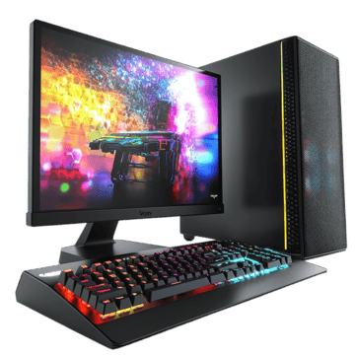
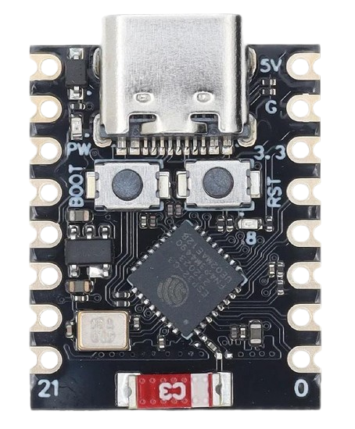



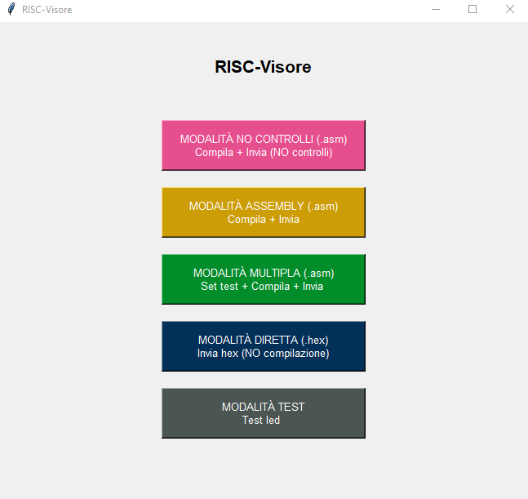
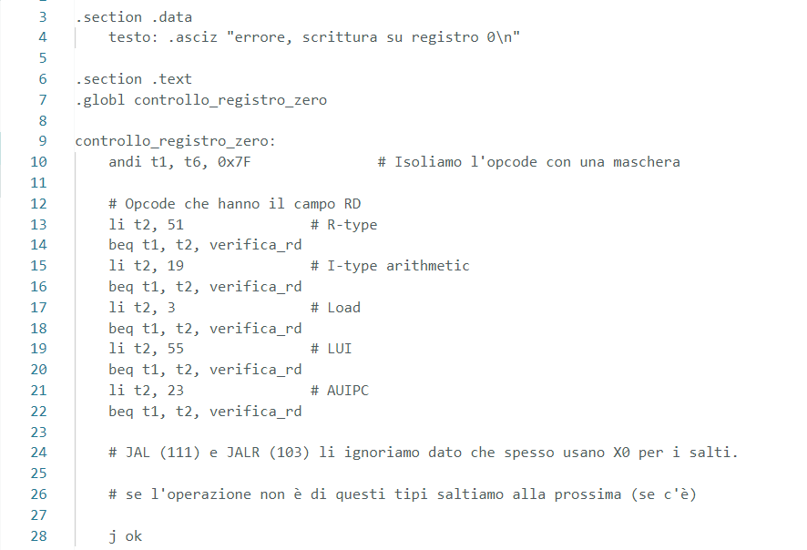


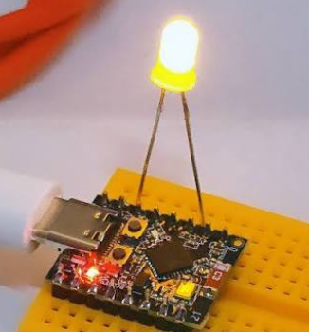

Flusso utilizzo
Input Utente
Esecuzioni operazioni
sull’input
File .asm o stringa esadecimale.
Scelta modalità
Installazione eventuali led sulla scheda
Segnalazione eventuali errori tramite LED
Esecuzione su microcontrollore
(solo con determinati input)

Slide 4

ESP32-C3 SuperMini

Slide 5

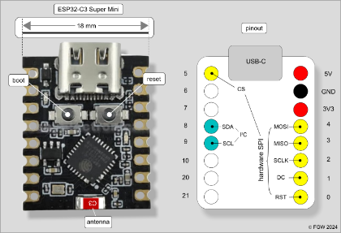

SCELTA DEL MICROCONTROLLORE
ESP32-C3 SuperMini
Architettura Nativa RISC-V
Estremamente Economico
Connettività USB e I/O

Slide 6
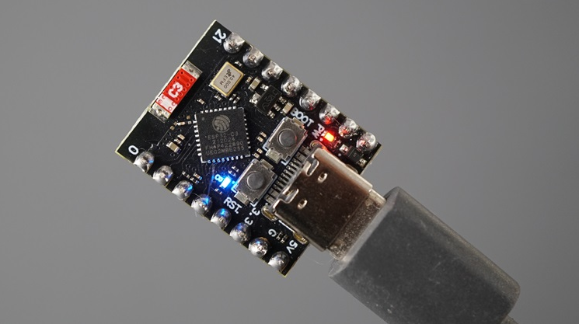

SCELTA DEL MICROCONTROLLORE
ESP32-C3 SuperMini
Ampia comunità e numerosi progetti già avviati
Documentazione molto completa e facile da consultare
Supportata nativamente da Arduino-ide

Slide 7





STRUTTURA DEL SISTEMA
caricatore.py
validator.ino
Controlli statici e Emulatore
Applicazione lato desktop scritta in Python comprensiva di interfaccia grafica (GUI). Gestisce la compilazione del codice tramite RARS, il flashing tramite Arduino CLI e la trasmissione del payload via USB.
Scritto in C++ e presente sul microcontrollore. Gestisce la ricezione dei pacchetti, l'identificazione della modalità di utilizzo e la gestione dei LED.
Validatore ed emulatore scritti in Assembly RISC-V. Compie analisi statica del bytecode e simulazione dinamica tramite una basilare macchina virtuale prima del via libera all’esecuzione nativa sul chip.

Slide 8
La GUI PYTHON
caricatore.py
Questa GUI:
Elimina la necessità di interagire da riga di comando.
Consente di selezionare agilmente le 5 modalità

Slide 9

MODALITÀ FUNZIONAMENTO
Modalità Operativa | Tipo Input | Validazione On-Chip | Esecuzione Nativa Target
No Controlli | Sorgente `.asm` | NESSUNA | SÌ (DIRETTA)
Assembly | Sorgente `.asm` | STATICA + DINAMICA | SÌ (SE VALIDA)
Multipla | Sorgente `.asm` | STRESS TEST MULTI-DATA | SÌ (N-VOLTE)
Diretta (.hex) | Stringa esadecimale | STATICA + DINAMICA | SOLO SANDBOX
Test | Null | DIAGNOSI LED | NO (SOLO GPIO)

Slide 10
VALIDAZIONE: CONTROLLI STATICI
Implementati in controlli_statici.S, verificano l'integrità formale e la sicurezza del bytecode istruzione per istruzione prima del caricamento:
Distinguiamo le fasi:
Riconoscimento Opcode
esecuzione controlli
Post-operazioni
Pre-operazioni e Ricostruzione Word

Slide 11

VALIDAZIONE DINAMICA (controllo_dinamico_loop.S)
Il file controllo_dinamico_loop.S agisce come una macchina virtuale per interpretare ed emulare l'esecuzione della sezione .text:
Macchina virtuale
Watchdog
I registri reali non vengono toccati durante la simulazione. Le scritture avvengono su uno SPAZIO RAM SIMULATO dedicato denominato REGISTRI_VIRTUALI (dimensione di 128 byte).
Per risolvere l'Halting Problem, la VM impone un tetto massimo di esecuzione di 4096 operazioni. Se il CONTAPASSI supera tale soglia, il codice viene interrotto per loop infinito rilevato.
Le operazioni di Store e Load sono tradotte dinamicamente mediante un offset all'interno dell'array isolato MEMORIA_VIRTUALE (4096 byte).

Slide 12
VALIDAZIONE DINAMICA
Il file controllo_dinamico_loop.S agisce come una macchina virtuale per interpretare ed emulare l'esecuzione della sezione .text:
Limitazioni tecniche
Per non rendere il progetto troppo complicato nella realizzazione durante la simulazione la sezione .data viene tralasciata.
Nel .data sono presenti variabili e costanti…

Slide 13

Flusso controllo_dinamico_loop.S
Pre-operazioni
Setup VM
Per ogni operazione:
Decodifica istruzione
Simulazione istruzione (non salto)
Incremento PC
simulazione salto
controllo WD
Post-operazioni

Slide 14


FEEDBACK DIAGNOSTICO
Gli errori non vengono visualizzati solo a schermo, ma comunicati direttamente tramite l'hardware per una comprensione immediata:
Esempi di Errore Rilevato | Led & Pin | Segnale Visivo
Opcode non valido | LED Integrato (Pin 8) | 1 Blink Lento + Veloci
Registri critici violati | LED Integrato (Pin 8) | 6 Blink Lenti + Veloci
Errore di memoria | LED Integrato (Pin 8) | 7 Blink Lenti + Veloci
Loop Infinito Rilevato | LED Esterno (Pin 10) | Codice Morse "L-O-O-P"
PIN 8 & 10
SEGNALAZIONE DIAGNOSTICA

Slide 15
esercizi tipo
1. Scrittura e Modifica Assembly
2. Debug ed Esercitazioni Byte-Level
Tipologia 1 & 2: Gli studenti scrivono programmi completi (es. calcolare max/min di vettori) per attivare specifici LED sul microcontrollore per un tempo prestabilito passati sui registri a0 e a1.
Tipologia 3 (Loop): Modificare in modo minimale un diagramma di flussi aggrovigliato riducendo i salti j per rimuovere un loop infinito in un numero massimo prefissato di mosse.
La GUI consente di testare istantaneamente il codice assembly, verificandone il comportamento dal vivo direttamente sulla scheda fisica.
Tipologia 4 (Esadecimale): Lo studente opera su codice compilato Little-Endian agendo byte per byte in formato esadecimale, correggendo gli errori rilevati on-board.

Slide 16

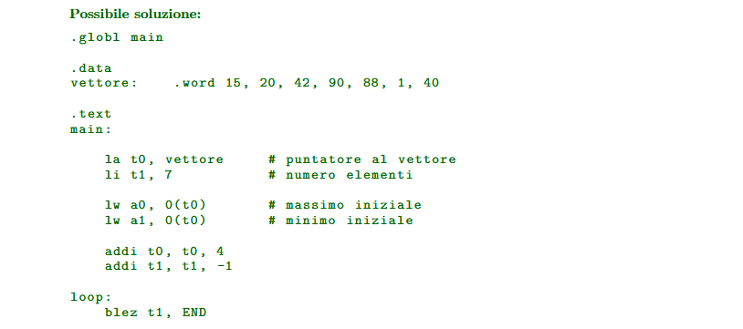

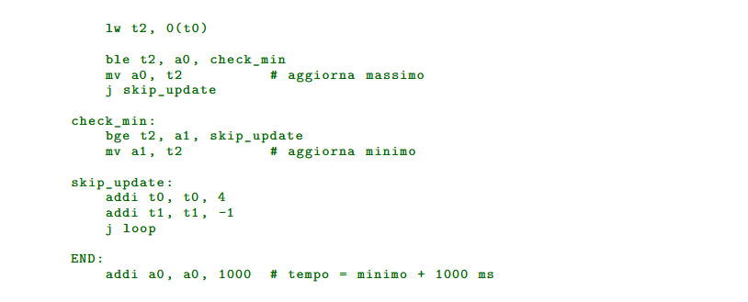
ESEMPIO PRATICO: TIPOLOGIA 1
Traccia dell'Esercizio
Scrivere un programma che, dato un vettore di word in .data, trovi il valore minimo y ed accenda il LED corrispondente al valore massimo per un tempo totale pari a:
L'output deve impostare la maschera in a1 ed il tempo in a0 prima di saltare all'etichetta di “END”.

Slide 17

LIMITI E SVILUPPI FUTURI
Difficoltà Tecniche Affrontate
Sviluppi e Miglioramenti Futuri
Gestione LED in Assembly: La gestione precisa della temporizzazione dell'accensione dei LED direttamente a basso livello (Assembly) risultava instabile.
È stato implementato un approccio ibrido, spostando tutta la gestione dei led allo strato superficiale in C++ (validator.ino).
Supporto alla Sezione .data: Integrare l'analisi e la virtualizzazione della sezione .data nella macchina virtuale, consentendo la simulazione nativa on-chip anche per codice che ricorre a variabili globali caricate dalla RAM.
Gestione del dynamic link: Il caricamento dinamico della RAM necessitava di puntatori complessi
L’ho superato grazie al flashing rapido dell'intero progetto via Arduino CLI.

Slide 18

Grazie per l'Attenzione!
Carlo Da Roma (daromacarlo@gmail.com)
github.com/daromacarlo/RISC-Visore

